Slide 1
Programant entrevistes i treballant al sector TI
Orientacions per superar proves de programació, entrevistes, i tendències a les empreses

Slide 2
Qui sóc jo?
Marc Cortada Bertomeu
Col·legiat número 452
15 d’experiència en el sector
Diferents rols i tipus de projectes: desenvolupador, coordinació de projectes
Entrevistat i entrevistador
Startup, empreses petites, mitjanes i grans
Actualment treballant ING (Bèlgica)

Slide 3
El punt de vista del col·legi
El col·legi d’Enginyers Tècnics en Informàtica és una organització que no depèn de cap empresa:
La informació d’aquesta presentació és imparcial i neutral, pretén respondre als vostres interessos

Slide 4
Estructura de la presentació
Preparant el CV
A l’entrevista
Mantenir-se al mercat
Cercant feina, treballant i mantenint-se
Proves de programació
A la fenia

Slide 5
El currículum

Slide 6
El currículum
Quantes pàgines ha de tenir un currículum?

Slide 7
El currículum
Quantes pàgines ha de tenir un currículum?
No importa
Un contingut interessant especialment al principi farà que el reclutador se’l llegeixi (o no)

Slide 8
El currículum
Un currículum interessant és aquell que:
Crida l’atenció en la primera pàgina

Slide 9
El currículum
No hi ha cap norma escrita en l’ordre del contingut
Primer la formació?
Primer la última experiència?
Primer la més antiga? (si no és massa antiga és vàlid)
Un currículum pot ser orientat a capacitats, posar les capacitats i el nivell abans de les experiències
La informació ha de ser breu i concisa

Slide 10
El currículum
Què no fer:
Inflar els conceptes (al menys no en excés)
Posar coneixements que no es poden justificar o parlar en una entrevista
Qualsevol cosa que poseu pot ser objecte de pregunta encara que no estigui a l’oferta
Les mancances promeses al CV es paguen cares quan es comença a treballar, les expectatives s’han de complir!

Slide 11
El currículum
Compte amb els idiomes!
S’ha de poder parlar al nivell posat al currículum
Si el nivell ja es mig, mai dir “m’ho he de preparar, ara no puc parlar en anglès”
Si s’està perfeccionant un idioma, es pot posar com a anotació o a la carta de presentació

Slide 12
El currículum
Infinitat d’exemples i plantilles a Internet
Preguntar a una persona coneguda:
Què en penses del meu currículum?
Què és el que més destaca del meu perfil? (programació, disseny, base de dades...)

Slide 13
El curriculum a LinkedIn
Acostuma a ser una eina de primer contacte
Es cerca per coincidència tecnològica, anys d’experiència, titulació...
No és el currículum amb el que es va a l’entrevista, sempre es demana que s’enviï una copia d’aquest

Slide 14
El curriculum a LinkedIn
Optimitzar el CV per la cerca
Tenir la llista de capacitats sempre actualitzada
Titulacions oficials i no oficials (certificacions)
Projectes en els que s’ha participat (si pot ser amb enllaç millor)
Presentació breu
No hi ha cap inconvenient que sigui una còpia del que tenim en paper

Slide 15
La carta de presentació
Una bona carta de presentació crida l’atenció per llegir el currículum
Contingut el més personalitzat possible a l’oferta
Mitja pàgina (o poc més)
Remarcar allò que busca l’empresa. Nota: vigilar no repetir massa el que hi ha al currículum
Posar coses que no sempre poden posar al currículum. Per exemple:
Projectes de codi obert en els que s’ha participat
Formació o conceptes que s’estan adquirint actualment
Observacions de l’empresa a la que s’aplica (ex: conec el vostre producte, conec la vostra empresa i en sóc un fan...)

Slide 16
Estructura de la presentació
Preparant el CV
A l’entrevista
Mantenir-se al mercat
Cercant feina, treballant i mantenint-se
Proves de programació
A la fenia

Slide 17
Proves de programació

Slide 18
Proves de programació
No tots els bons programadors tenen un bon rendiment en proves de programació
La majoria que tenen un bon rendiment en proves de programació són bons programadors
És entrenable!

Slide 19
Entrenant proves de programació
Concursos de programació!
Normalment les proves d’accés a empreses són menys complexes que els problemes de concurs
És suficient tenir un bon coneixement de tècniques de programació (algoritmes, estratègies per resoldre problemes).
No cal tenir capacitats especials
En alguns casos, les webs de concursos són les mateixes que utilitzen les empreses!

Slide 20
Webs utilitzades per empreses i per practicar
Hackerrank (https://www.hackerrank.com/)
TopCoder (https://www.topcoder.com/)
Kattis judge (https://open.kattis.com/)
UVA Online Judge (https://uva.onlinejudge.org/)

Slide 21
Tipus de concursos
Més puntuació pel
Primer que presenta una solució
La solució més eficient
Escriure problemes i qüestionar solucions presentades per altres participants
Possibles penalitzacions per solucions incorrectes
Concursos de programació per equips, varies persones i un sol ordinador (presencials)
Notes:
35 min

Slide 22
Normes habituals en els concursos
Temps limitat per presentar una solució
Límit de temps de CPU
Límit de memòria
Diferents problemes alliberats de cop, o de manera progressiva
Important l’estratègia (saber resoldre de menys a més difícil, i els enunciats a vegades tenen trampa)
Veure quins són els problemes que d’altres comencen a presentar i l’índex d’encert

Slide 23
Alguns consells al codi
No començar a programar fins que se sap com abordar el problema!
Sé com resoldre el problema?
Estic incloent totes les excepcions?
La meva solució es podrà executar amb el temps limitat del que disposo?
Sempre pensar en el pitjor escenari

Slide 24
Alguns consells al codi
Col·leccions: diccionaris, llistes, conjunts...
No reescriure funcions de llibreria
Ordenacions i cerques
La força bruta, si està justificada, és vàlida

Slide 25
Alguns consells al codi
Mai cridar varies vegades una funció costosa (guardar en memòria tot allò que es pot tornar a necessitar)
Compte amb els tipus de dades, prestar atenció als límits especificats. A vegades declarar int no és suficient

Slide 26
Alguns consells al codi
Conèixer algoritmes comuns de memòria
Generació de nombres primers
Recorreguts de grafs (Dijkstra)
Ser capaç d’escriure un graf/arbre basat en taules o dinàmicament

Slide 27
Alguns consells al codi
Si es necessita carregar molta informació ordenada, sempre:
Primer carregar en col·lecció sense ordenació
Ordenar una sola vegada (cost logarítmic)

Slide 28
Alguns consells al codi
Números primers, la criva d’Eratóstenes
Els números primers apareixen freqüentment en els concursos de programació
No calcular cada vegada sin un número és primer
No generar-los amb un for dividint per tots els números imparells anteriors

Slide 29
Alguns consells al codi
Números primers, La criva d’Eratóstenes
https://es.wikipedia.org/wiki/Criba_de_Erat%C3%B3stenes

Slide 30
Consells pels enunciats
Els exemples proveïts no acostumen a ser suficients per cobrir tots els casos (expressament)
Redactats per provocar l’errada
Indueixen a la representació del problema en memòria
Problemes idiomàtics (l’anglès és la llengua habitual)

Slide 31
Possibilitat de pràctica
Gairebé sempre s’ofereix la possibilitat de practicar fora de concurs
Rànquing sempre actualitzat
Sense límit de temps
Editorial descriptiu de com resoldre el problema

Slide 32
Exemple
Problema de problema de concurs: “Pairs”
https://www.hackerrank.com/challenges/pairs/problem

Slide 33
Exemple
Donat un vector d’enters i un valor objectiu, trobar totes aquelles parelles que sumen el valor objectiu

Slide 34
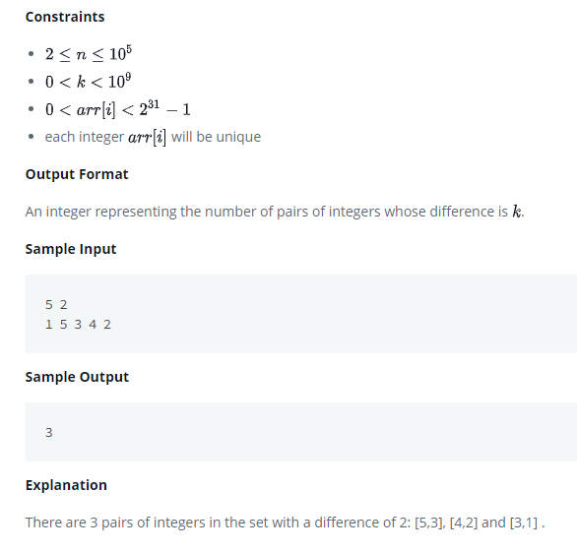
Exemple

Slide 35
Exemple
Primer proposta:
Iterar cada element fent la diferència amb els següents
for (int i = 0; i < n; ++i)
{
for (long x = i + 1; x < n; ++x)
{
if (((numbers[i] - numbers[x]) == k) || ((numbers[x] - numbers[i]) == k))
++nFound;
}
}
Console.WriteLine(nFound);

Slide 36
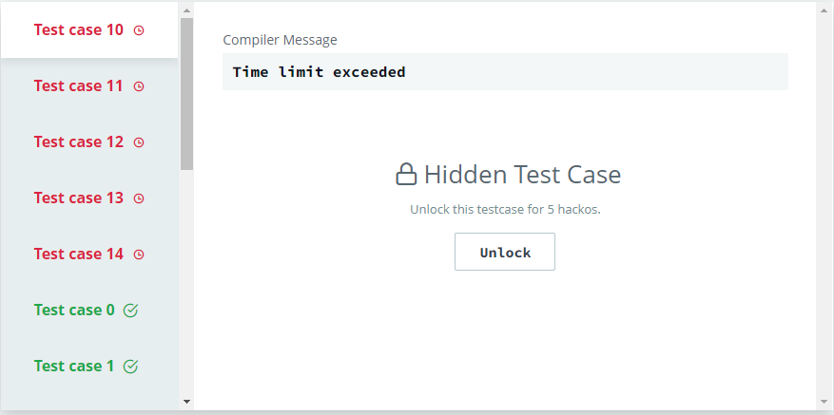
Exemple
Resultat:

Slide 37
Exemple
Segona proposta optimitzada:
Ordenar la col·lecció d’enters després de carregar-la tota en memòria sense ordenació (cost logarítmic)
Ubicar-se en un enter i comparar-lo amb els següents:
Si la diferència és inferior, avançar el segon element
Si la diferència és l’objectiu, incrementar el comptador i avançar el primer
Si la diferència és més gran, avançar el primer sense seguir comparant (la col·lecció està ordenada)

Slide 38
Exemple
Estat inicial
1 | 5 | 3 | 4 | 2
Total = 0

Slide 39
Exemple
Ordenació dels elements
1 | 2 | 3 | 4 | 5
Total = 0

Slide 40
Exemple
Primera comparació
1 | 2 | 3 | 4 | 5
I | X
Total = 0

Slide 41
Exemple
Increment del segon punter, 1 trobat!
1 | 2 | 3 | 4 | 5
I |  | X
Total = 1

Slide 42
Exemple
Increment del primer punter
1 | 2 | 3 | 4 | 5
 | I | X
Total = 1

Slide 43
Exemple
Increment del segon punter, 1 trobat
1 | 2 | 3 | 4 | 5
 | I |  | X
Total = 2

Slide 44
Exemple
Increment del primer punter
1 | 2 | 3 | 4 | 5
 |  | I | X
Total = 2

Slide 45
Exemple
Increment del segon punter, 1 trobat!
1 | 2 | 3 | 4 | 5
 |  | I |  | X
Total = 3

Slide 46
Exemple
Increment del primer punter
1 | 2 | 3 | 4 | 5
 |  |  | I | X
Total = 3

Slide 47
Exemple
Increment del segon i final
1 | 2 | 3 | 4 | 5
 |  |  | I
Total = 3

Slide 48
Exemple
List<int> numbers = new List<int>(a);
int n = numbers.Count;
int nFound = 0;
numbers.Sort();
int x = 1;
for (int i = 0; i < n - 1; ++i)
{
while ((x < n) && ((numbers[x] - numbers[i]) < k)) ++x;
if ((x < n) && ((numbers[x] - numbers[i]) == k)) ++nFound;
}
return nFound;

Slide 49
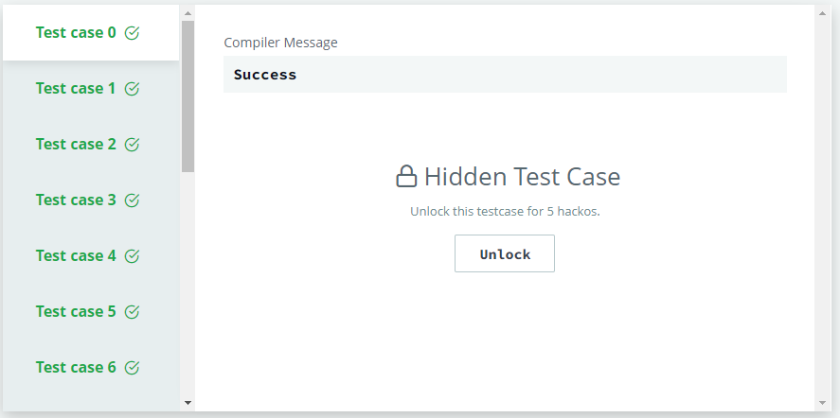
Exemple
Resultat:

Slide 50
Pros i contres
Pros
Contres
Són molt recomanables per practicar per entrevistes
S’aprèn a programar basant-se en test cases
Es millora molt la destresa en l’ús de llibreries i en programació
Es demostra de manera pràctica que es tenen capacitats
Ideal per practicar tècniques (backtraking, arbres, grafs...)
Ideal per practicar diferents llenguatges de programació
Millora la creativitat per resoldre problemes i solucions amb “eines” ja disponibles
Moltes vegades estan molt orientat a matemàtiques no aplicades habitualment a la vida real
Pot generar frustració:
Enunciats amb trampa i redactats per provocar equivocacions, expressament inconcrets costa saber què demanen
Sentiment de bloqueig al intentar resoldre certs problemes
Molta diferència entre persones entrenades i persones no entrenades
No sempre és fàcil trobar la solució quan per manca de coneixement o idees
Pot enganxar!!!

Slide 51
Comparant concurs i prova de feina
És possible que les solucions siguin avaluades individualment
Es valora l’elegància i la llegibilitat del codi
Ser capaç d’explicar el problema
Discutir possibles millores en el codi (code review)

Slide 52

Bibliografia
Desafíos de programación
Miguel A. Revilla
Steven S. Skiena
Ed: Lulu
http://www.lulu.com/shop/miguel-a-revilla-and-steven-s-skiena/desaf%C3%ADos-de-programaci%C3%B3n/paperback/product-20040481.html

Slide 53
Participar en open source

Slide 54
Participar en open source
Pel candidat
Percepció de l’empresa
Millora destresa
Reputació
Oportunitat d’aprenentatge d’altres llenguatges o frameworks que actualment no es fan servir a l’empresa
S’adquireix experiència en:
Eines on-line i tele-treball
Entorns de desenvolupament (GitHub).
Es mostren les capacitats
Exemples reals de codi
Resultats comprovables i mesurables
Alternativa o complement a les proves de programació
Denota inquietud positiva

Slide 55
Estructura de la presentació
Preparant el CV
A l’entrevista
Mantenir-se al mercat
Cercant feina, treballant i mantenint-se
Proves de programació
A la fenia

Slide 56
A l’entrevista

Slide 57
A l’entrevista
Tot el que hi ha al currículum és “preguntable”, per tant ha de ser demostrable
No passa res si s’està una mica nerviós, és pitjor anar massa “sobrat”
Anar ben informat sobre la empresa és un gran plus

Slide 58
A l’entrevista
Mai criticar la teva universitat ni anteriors feines:
Desprestigies als teus companys d’universitat i a tu mateix
En el cas d’una empresa: si parla malament de l’anterior empresa, també parlarà malament de nosaltres

Slide 59
A l’entrevista
Preparar-se algunes preguntes pel final
Preguntes de formació continua denoten interès
Preguntes sobre carrera a la empresa denoten que un es planteja una aposta a mig/llarg termini (fidelitat)
Mai preguntar quin és el resultat. Probablement l’entrevistador encara no ho sap i el pot incomodar per no poder donar una resposta

Slide 60
A l’entrevista
Preguntes amb doble sentit:
T'agrada anar a conferències?
Tens subscripció a pluralsight? T’agradaria que la empresa te’n pagui una?
Si decidim canviar de framework, què faries?

Slide 61
A l’entrevista
Preguntes de “moda” de RRHH:
Diguem tres virtuts i tres defectes
Si fossis un animal quin series?
Parlar amb companys que estan en altres processos de selecció i intercanviar aquelles preguntes sorprenents, pot ser d’ajuda

Slide 62
Elements clau per decidir-se
Els elements “tradicionals” acostumen a ser els més efectius:
La motivació del projecte
Salari brut anual
Tipus de contracte (temporal, indefinit, obra i servei, període de prova...)

Slide 63
Elements clau per decidir-se
Els elements “tradicionals” acostumen a ser els més efectius:
Complements inclosos concrets:
Assegurança
Tiquet restaurants (amb import concret)
Vacances regulades d’obligat compliment (dies d’assumptes propis, etc.)
Client final o contractista, si contractista:
On treballaré, client o oficina central, si client quin horari?
Duració dels projectes

Slide 64
Elements clau per decidir-se
Els elements “tradicionals” acostumen a ser els més efectius:
Consultora VS client final
Si consultora, sembla que només es preocuparan de facturar per les meves hores? O es pot créixer i em podré especialitzar en un producte?

Slide 65
Estructura de la presentació
Preparant el CV
A l’entrevista
Mantenir-se al mercat
Cercant feina, treballant i mantenint-se
Proves de programació
A la fenia

Slide 66
Agile
Notes:
55

Slide 67
Agile
La metodologia és important
https://www.youtube.com/watch?v=RRy_73ivcms

Slide 68
Agile
 | 1950 | 2013
Organització | Estrés | No estrés, funció concreta en el moment concret

Slide 69
Agile
 | 1950 | 2013
Organització | Estrés | No estrés, funció concreta en el moment concret
Persones treballant | 4 | 21

Slide 70
Agile
 | 1950 | 2013
Organització | Estrés | No estrés, funció concreta en el moment concret
Persones treballant | 4 | 21
Manera de treballar | Treball molt dur | Treball intel·ligent

Slide 71
Agile
 | 1950 | 2013
Organització | Estrés | No estrés, funció concreta en el moment concret
Persones treballant | 4 | 21
Manera de treballar | Treball molt dur | Treball intel·ligent
Productivitat | Les 2 de davant | 4 rodes

Slide 72
Agile
 | 1950 | 2013
Organització | Estrés | No estrés, funció concreta en el moment concret
Persones treballant | 4 | 21
Manera de treballar | Treball molt dur | Treball intel·ligent
Productivitat | Les 2 de davant | 4 rodes
Temps | 67 segons | 5 segons

Slide 73
Agile
Es pot definir com una metodologia de desenvolupament de projectes (no només utilitzada en informàtica)
Processos iteratius
Planificar i dividir un projecte en èpiques, histories i tasques (backlog). “Predictabilitat” dels projectes
Organització dels temps en sprints
Cerimònies aconsellables
Defineix diferents rols
Posa especial èmfasi en les persones i equips

Slide 74
Agile
Processos iteratius
Primer trobar quina és la minimum viable product (MVP)
Iterar millorant el producte en entregues freqüents, regulars i incrementals.
Iterar millorant el funcionament de l’equip

Slide 75
Agile
Planificar i dividir un projecte en èpiques, histories i tasques (backlog). “Predictabilitat” dels projectes

Slide 76
Agile
Organització dels temps en sprints
Un sprint és un període de temps en el que es duen a terme les tasques de les histories
Duració entre dues i tres setmanes
Cal intentar acabar totes les histories dintre de cada sprint
Les que no s’acaben es traslladen al següent Sprint (overflow)

Slide 77
Agile
Cerimònies
Daily meeting
Ni molt d’hora al matí que encara no es tenen les tasques del dia en ment, ni massa tard quan les persones ja estan centrades en les tasques del dia
No ha de durar més de 15 minuts
Si hi ha coses per debatre, probablement part de l’equip s’ha de reunir per separat després d’aquesta reunió
Què es va fer ahir
Què s’espera fer avui
Comentar els impediments
Comentar dependències, riscs i possibles ajudes que es puguin necessitar

Slide 78
Agile
Retrospective
Al final de cada Sprint es parla de:
Què ha anat be?
Què es necessita millorar?
Action points, accions concretes per
Deixar de fer
Començar a fer
Continuar fent
No fer comentaris personals, ni prendre’s els comentaris de manera personal

Slide 79
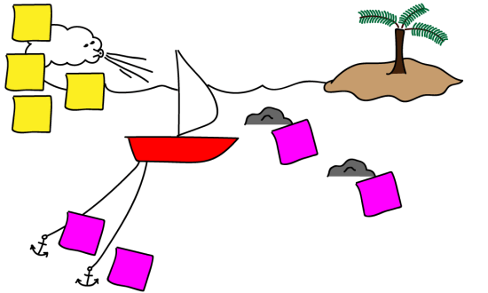
Agile
El vaixell Agile per la “retro”
Objectiu/missió
Què et fa anar més ràpid o et facilita la feina
Què et bloqueja
Impediments potencials
Tot ha d’acabar amb una llista de punts d’acció (action points)

Slide 80
Agile
Definició de feina feta (definition of done)
Quan es pot considerar una tasca acabada?
Cada Squad/equip pot (o ha) de tenir la seva

Slide 81
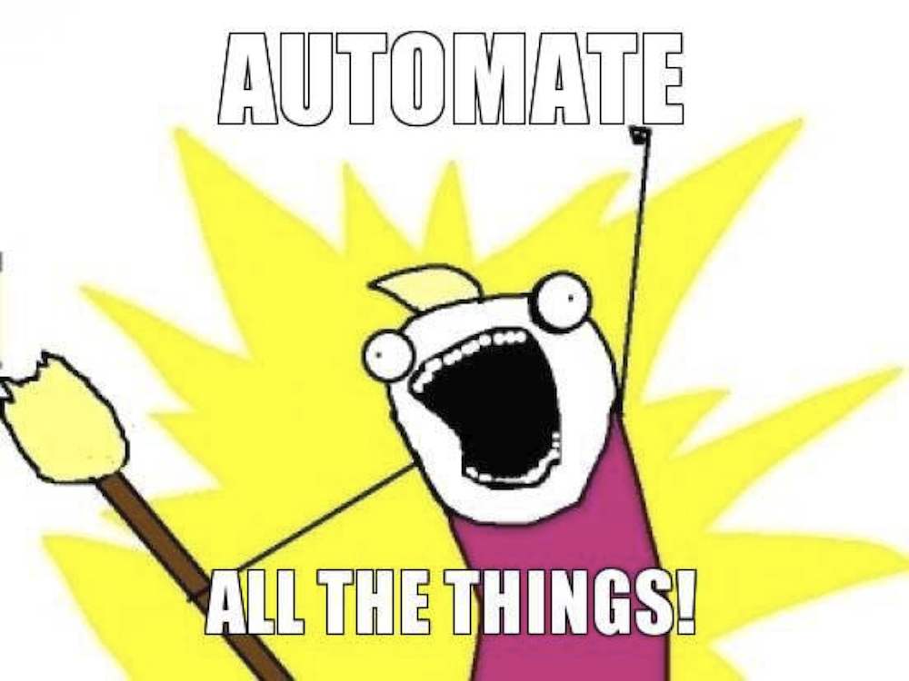
Agile i devops
Automatitzar al màxim tot el que sigui possible
Centrar els esforços en crear, no en tasques repetitives de manteniment
https://compknowhow.com/__media/Blog/Curt/automate-all-the-things.png

Slide 82
Organització dels equips

Slide 83
Organització dels equips
En empreses mitjanes o grans, ens podem trobar amb aquesta organització Agile:
Tribe
Squads
Chapters
https://www.youtube.com/watch?v=TaV-d7eKWFc&feature=youtu.be&t=28

Slide 84
Organització dels equips
Rols per aquestes organitzacions
PO, product owner
Chapter lead, líder d’una especialitat
ITAL (Information technologies area lead)
Tribe lead

Slide 85
Organització dels equips
Tendència d’eliminar el rol del tester
Els test de tots tipus els fa (o automatitza) el mateix desenvolupador
You do it, you run it
No és una decisió adequada per tots els projectes

Slide 86
Code reviews, comentant i opinant (feedback)

Slide 87
Code review
Escenari, es necessita una funció que:
Filtri una cadena per que només contingui caràcters de la A a la Z (majúscules i minúscules), números del 0 al 9, i guions baixos.
Tot caràcter que no estigui comprès en aquest rang serà substituït per un guió baix ‘_’

Slide 88
Code review
Escenari, entorn d’execució:
És un codi de servidor (back-end)
Aquesta funció serà cridada en un procés de càrrega de dades i emmagatzemament de fitxers
En cada càrrega hi poden haver 10.000 fitxers
L’aplicació no està disponible mentre dura el procés de càrrega, per tant ha de ser el més ràpid possible

Slide 89
Code review
Exemple:
Donada aquesta cadena:
"this is the filtered_string/some-characters+are?not\\allowed”
Ha de retornar:
“this_is_the_filtered_string_some_characters_are_not_allowed"

Slide 90
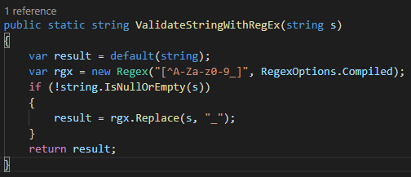
Codi A

Slide 91
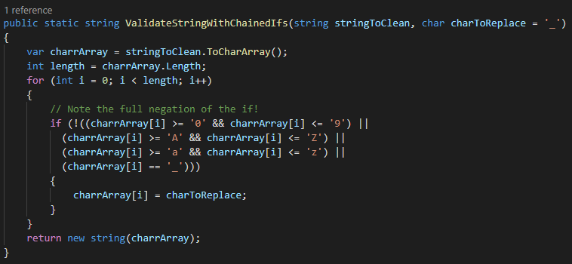
Codi B

Slide 92
Code review
Quina és la millor opció?
Codi A o B?

Slide 93
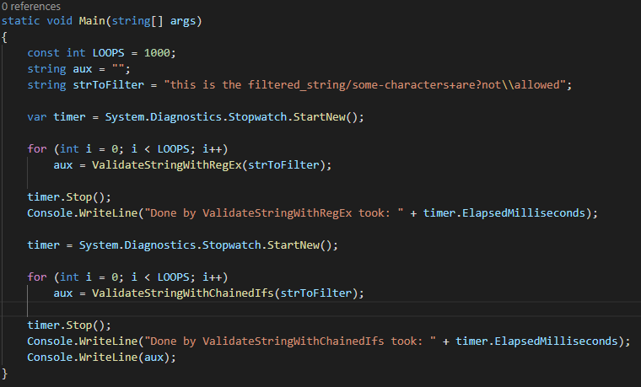
Comparativa

Slide 94
Comparativa
En 1.000 execucions:
El codi A ha trigat: 2.106 ms.

Slide 95
Comparativa
En 1.000 execucions:
El codi A ha trigat: 2.106 ms.
El codi B ha trigat: 2 ms.

Slide 96
Comparativa
En 1.000 execucions:
El codi A ha trigat: 2.106 ms.
El codi B ha trigat: 2 ms.
El codi B és 1.053 vegades més ràpid
Quin és el codi que hauria de ser acceptat en un code review?

Slide 97
Code review
Avantatges:
El coneixement es reparteix (a vegades no n’hi ha prou amb documentació)
Es pot combinar novell amb veterà (o més de dues persones)
S’eviten errors

Slide 98
Code review
Avantatges:
El coneixement es reparteix (a vegades no n’hi ha prou amb documentació)
Es pot combinar novell amb veterà (o més de dues persones)
S’eviten errors
Els comentaris també poden ser positius!

Slide 99
Donant la opinió
Quan s’ha de fer un comentari negatiu sempre es pot ofendre
Com dir les coses amablement, per que s’entenguin i causant la mínima “ofensa”?

Slide 100
Donant la opinió
No opinar de manera destructiva ni negativa
Evitar frases “no m’agrada”, “això és una merda”
Buscar opinions positives
Jo ho milloraria d’aquesta manera
Centrar la opinió en fets i si és possible demostrar-los
Els arguments han de ser tècnics

Slide 101
Donant la opinió
Argument tècnic
Argument no tècnic
L’execució és més eficient i és demostrable (documentació, codi, proof of concepts POC)
Resol millor el problema, menys complexitat
Cobreix més casos excepcionals
És fàcilment comprensible
Està programat de manera més estandarditzada (millor resoldre amb POO que llibreries esotèriques)
Sempre s’ha fet així i s’ha de seguir el mateix patró
Les coses que funcionen és millor no tocar-les
No hi ha ningú a l’empresa que ho faci així
No cal centrar-se en el rendiment, els servidors són prou potents

Slide 102
Donant la opinió
Els quatre passos per donar un bon feedback:
Exposar els fets
Comentar les impressions o sensacions
Definir accions
Arribar a un acord

Slide 103
Donant la opinió exemple 1
Els quatre passos per donar un bon feedback:
Exposar els fets
Comentar les sensacions/opinió
Definir accions
Arribar a un acord
Exemple (1):
Donat l’escenari i les proves, el codi A és un 200% més lent que el B
Crec que no és el més adequat pel que necessitem
Hauríem de canviar/prendre la decisió d'utilitzar el B enlloc del A
Estem d’acord? Qui fa el canvi?

Slide 104
Donant la opinió exemple 2
Els quatre passos per donar un bon feedback:
Exposar els fets
Comentar les sensacions/opinió
Definir accions
Arribar a un acord
Exemple (1):
Has enviat 3 correus als programadors demanant canvis que han interromput la feina planificada
Provoca que l’equip no es pugui centrar en la feina prioritzada, rendeixi menys i causi frustració
Els canvis s’haurien d’enviar al product owner i ell planificar-los
Estem d’acord? La propera vegada actuarem així

Slide 105
El síndrome de l’impostor

Slide 106
El síndrome de l’impostor
Què és?

Slide 107
El síndrome de l’impostor
Què és?
Quan una persona té els coneixements, talent i capacitats per ser competent, però no rendeix (o te la sensació de que no rendeix) com els demés
És molt freqüent en entorns tecnològics on la fenia és intel·lectual (però pot passar a tot arreu)
Afecta a persones amb moltes capacitats, tothom el pot patir

Slide 108
El síndrome de l’impostor
Escenaris on es produeix:
Quan una persona s’incorpora a una empresa hi ha dues bases de coneixement principals

Slide 109
El síndrome de l’impostor
El que aporta el nou empleat
Coneixement a l’empresa
La tècnica (aptitud):
Llenguatges de programació
Bases de dades
Frameworks
Metodologies
Experiència d’anteriors feines
Actitud
Facilitat d’aprenentatge de noves tecnologies
Experiència en metodologies i facilitat per aplicar-eles
Treball en equip
Implementació pròpia de la tècnica:
Coneixement arquitectònic i intern de les aplicacions
Esquemes de bases de dades
Funcionalitat i particularitats dels components desenvolupats
Productes de mercat utilitzats
Seguretat implementada
Requeriments i excepcions
Coneixement del codi
Decisions històriques
Procediments de manteniment
Dinàmica de l’equip

Slide 110
El síndrome de l’impostor
Per que una persona tingui un bon rendiment, s’han d’adquirir les dues bases de coneixement
Només llegint la documentació interna (si n’hi ha) no vol dir que es sigui competent
Documentació = informació ≠ coneixement

Slide 111
El síndrome de l’impostor
Lamentablement hi ha persones molt vàlides que poden no adquirir el coneixement a l’empresa necessari per rendir
Això provoca que se sentin impostors:
No em mereixo aquest lloc de treball
No sóc adequat ni competent per fer aquesta feina...
No rendeixo tal i com s’espera de mi, estic defraudant

Slide 112
El síndrome de l’impostor
Es pot ser víctima d’aquestes situacions:
Hi ha vegades que es demana el que una persona no sap fer... I mai ha dit que sabés fer
Hi ha persones que per augmentar la seva autoestima o per voler ressaltar, desprestigien els altres

Slide 113
El síndrome de l’impostor
Persones que volen protegir la seva àrea d’especialitat dintre de l’empresa
Volen seguir sent el referent per un determinat projecte o àrea
No comparteixen el que fan ni el coneixement
Sempre tenen un secret que els altres no tenen
Diuen que els altres no rendeixen tant per que no són tan bons, o no en saben tant com ells

Slide 114
El síndrome de l’impostor
Maneres de detectar-ho (personalment y globalment):
Persones que no poden anar de vacances
“Deixa-ho que ja ho faig jo”
Única referència en un projecte determinat
Sempre s’ha d’anar a preguntar als mateixos
Mai donen tota la informació que una altra persona necessita per fer determinades tasques
No tenen gaire versatilitat “no se’ls pot moure”

Slide 115
El síndrome de l’impostor
Maneres de detectar-ho (personalment y globalment):
D’altres no poden fer la feina, tot i ser capaços
Hi ha membres de l’equip que sempre estan preguntant en lloc d’estar discutint
Les propostes de certes persones sempre són negades (no de manera tècnica ni objectiva)
En un equip hi ha membres de primera i de segona
No és fàcil ser un membre “de primera”

Slide 116
El síndrome de l’impostor
Què provoca?
Frustració en persones perfectament vàlides

Slide 117
El síndrome de l’impostor
És molt perillós si us passa a les primeres feines
Oportunitats d’haver demostrar les capacitats
Encara no es té prou experiència com per saber que ets capaç de fer aquesta feina

Slide 118
El síndrome de l’impostor
Possibles solucions per part de l’empresa
Donar oportunitats per igual
Sempre tenir en compte les opinions de tothom
Fomentar la discussió
Sospitar quan totes les preguntes van sempre dirigides a una mateixa persona
Rotar persones en diferents projectes, no permetre massa veterania en certa àrea

Slide 119
El síndrome de l’impostor
Possibles solucions per part del treballador
Demanar projectes on hi hagi marge per desenvolupar i demostrar (normalment nous projectes)
Tolerància als errors de novell
Poder justificar objectivament la diferència d’oportunitats per demostrar capacitats (tenir espai)
Si es té la sensació de que no et permeten créixer, o no es pot rendir al nivell que un mateix s’espera... pot ser que hagi arribat el moment de canviar

Slide 120
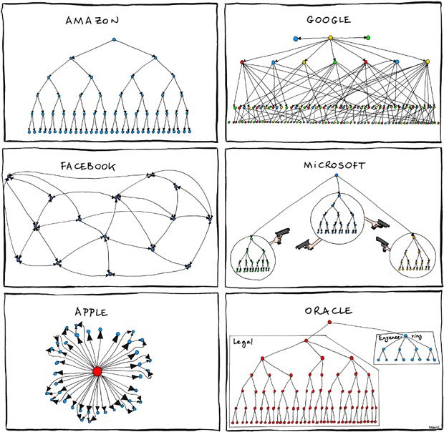
El síndrome de l’impostor
Cada empresa és un món
Una persona pot tenir un rendiment molt alt en un entorn, i no tenir-lo en un altre
Dues empreses grans poden ser totalment diferents
Una persona pot encaixar millor en la gran o la petita/mitjana empresa
El síndrome es pot donar tant a l’empresa gran com la petita
https://www.businessinsider.com/big-tech-org-charts-2011-6?r=US&IR=T

Slide 121
El síndrome de l’impostor
Empresa gran
Empresa petita/mitjana
Processos molt marcats
Acostumen a tenir bones condicions laborals
Elevada especialització
Decisions preses per directors (no sempre tècnicament les millors)
Molta interacció amb equips de diferents especialitats, a vegades difícil
Molta política i burocràcia (feina tirada a la brossa per decisions polítiques)
Més llibertat de processos
Condicions laborals més baixes
Menys especialització, però més diversitat
Decisions preses a un nivell inferior i amb més llibertat, a vegades per persones més especialitzades
Equips més petits però més polivalents i accessibles
Menys política i burocràcia, el temps té més cost a la petita i mitjana empresa

Slide 122
Estructura de la presentació
Preparant el CV
A l’entrevista
Mantenir-se al mercat
Cercant feina, treballant i mantenint-se
Proves de programació
A la fenia

Slide 123
Mantenir-se al mercat

Slide 124
poliglotisme i multidisciplinarietat

Slide 125
Poliglotisme i multidisciplinarietat
Quan es te certa experiència, es valora el coneixement de diferents llenguatges de programació i frameworks, denota flexibilitat i adaptabilitat
Millor no ser un fan incondicional de poques tecnologies

Slide 126
Poliglotisme i multidisciplinarietat
Devops
No oblidar que devops involucra als desenvolupadors en tasques d’integració continua!
Coneixement d’entorns per automatitzar instal·lacions o desplegaments de noves versions
Cal tenir coneixement d'infraestructura, sistemes, comunicacions, etc.
Docker containers
Cloud. No cal anar al cloud per treballar amb devops, però la tecnologia cloud està pensada per explotar devops.
Xarxes, comunicacions i seguretat
Saber de bases de dades.

Slide 127

Poliglotisme i multidisciplinarietat
Permet col·laborar en l’arquitectura tant de desenvolupament com producció
Ajuda a resoldre incidències
Ajuda a crear aplicacions més robustes
Funciona al meu PC no és una resposta vàlida en cas de problemes de posada en marxa!
En cas d’incidència trobar la causa original del problema per que no es torni a repetir, no conformar-se amb la solució provisional
Exemple: els ORM com Entity Framework són a vegades utilitzats com a renúncia de responsabilitats amb problemes relacionats amb la base de dades
https://www.google.com/url?sa=i&source=images&cd=&cad=rja&uact=8&ved=2ahUKEwjyq9Onl6_gAhVMsKQKHQ64BYsQjRx6BAgBEAU&url=https%3A%2F%2Fwww.worksonmymachine.pro%2F&psig=AOvVaw13lsfI4B-_cSH64twJn5Dr&ust=1549819912788104

Slide 128












Poliglotisme i multidisciplinarietat

Slide 129
Formació continua

Slide 130

Formació continua
Estem condemnats...
https://ifvmes.files.wordpress.com/2015/07/26c47-mazo.jpg

Slide 131
Formació continua
Estem condemnats...
A estudiar tota la vida
Si t’agrada la professió no és una condemna, és motivant
Si no t’agrada... tens un problema
Un framework Fornt-end cada dia que et lleves

Slide 132
Formació continua
Últimes tendències:
Cloud & hybrid cloud
Microservices architecture
Devops
Bases de dades orientades a documents (NoSQL)

Slide 133
Formació continua
Compte amb les tecnologies emergents
Valorar la demanda real
No totes les empreses son early adopters

Slide 134
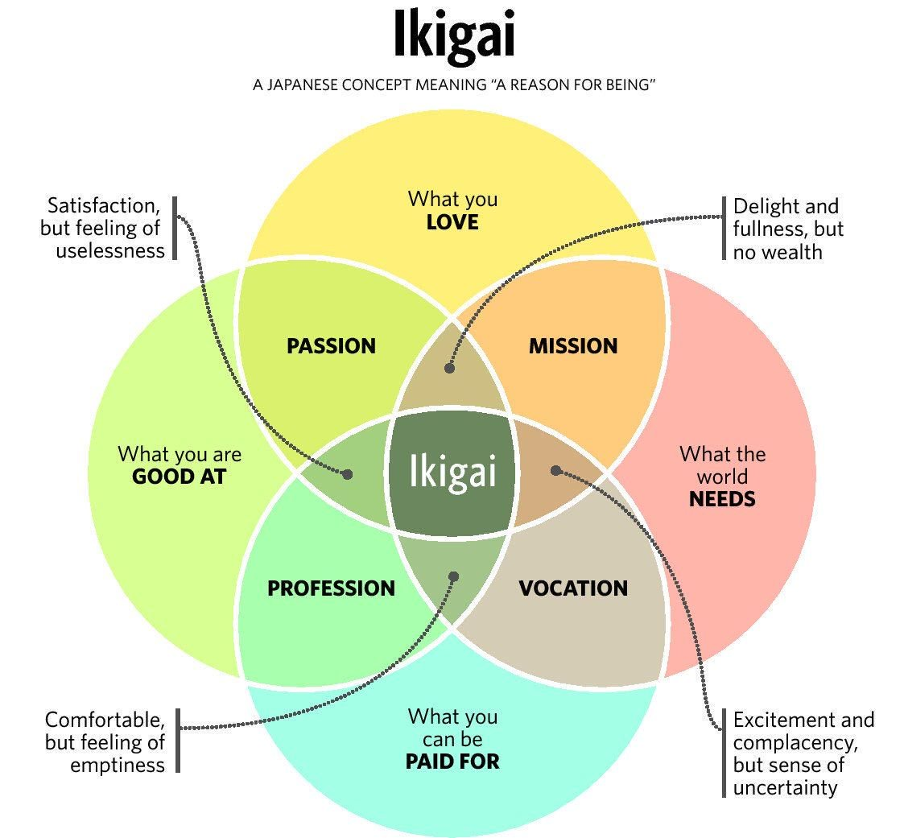
Formació continua
Ikigai four axis
Què t’agrada
Què necessita el món
Què es paga bé
En què ets bo
https://pbs.twimg.com/media/DZ9UY3TXUAEls2C.jpg

Slide 135
Formació continua
Abans de mirar el correu electrònic o el mòbil!
Dedicar-se 20 minuts cada dia a l’aprenentatge o estar atent a novetats

Slide 136
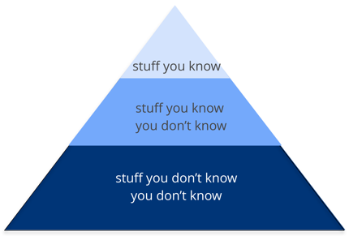
Formació continua
Mantenir això!
http://www.agileaus.com.au/knowledge-breadth-vs-depth/
http://nealford.com/images/mark-pyramid-pt1.png
Focalitzar l’atenció aquí!

Slide 137
Certificacions
Pros
Contres
Bona manera de marcar-se un objectiu
Pot estalviar moltes preguntes en una entrevista
Fet diferencial front altres candidats
Demostra la voluntat d’estar actualitzat
Complementen la formació acadèmica oficial
Domini ampli de la tecnologia en qüestió
S’han d’estudiar funcionalitats que no sempre són útils, t’obliga a saber-ho tot (avantatge i desavantatge)
En ocasions els exàmens són sobredimensionats i busquen l’errada de qui s’examina
Implica un pagament que a vegades és car
En ocasions estan limitades a certes versions i queden obsoletes

Slide 138
Adhereix-te al COETIC!
Els estudiants del GEI ja podeu adherir-vos al COETIC si teniu superats 120 crèdits:
La quota d'adhesió és la meitat que la de col·legiació (6€/mes)
Participació amb veu (sense vot) en tots els àmbits del col·legi
Disposar d'invitacions/descomptes per a esdeveniments TIC
Gaudir de descomptes en cursos de formació
Fer servir els diferents serveis del col·legi (certficacions, mediació, etc)
Assignació d'un compte <nom.cognom>@coetic.cat amb 30GiB d'espai
I un cop titulats, adquirir la condició de col·legiat/da:
Amb un any de franc de la quota col·legial (12€/mes)
Incorporació a l'assegurança COETIC de Responsabilitat Civil Professional

